Slide 1
A Java programozási nyelvRől
Balázs Katalin
Marosvásárhely, 2019 március 28

Slide 2
1. Bevezetés a Java világába
A Java helye a programozási nyelvek világában
A Java életútja
A JDK

Slide 3
a. A Java helye a programozási nyelvek világában
A programozási nyelvek osztályozása:
Az absztrakciós szint szerint
A végrehajtás szempontjából
Az alkalmazott programozási paradigma szerint

Slide 4
Az absztrakciós szint szerint
Alacsonyszintű (hardware közeli)
pl. gépi kód, assembly nyelvek
Középszintű:
pl. a C
Magas szintű:
pl. a Java

Slide 5
A végrehajtás szempontjából
Értelmezett / interpretált:
pl. a BASIC
Fordított / compilált:
pl. a Pascal, C/C++
Bájtkód alapú / bytecode:
pl. a Java

Slide 6
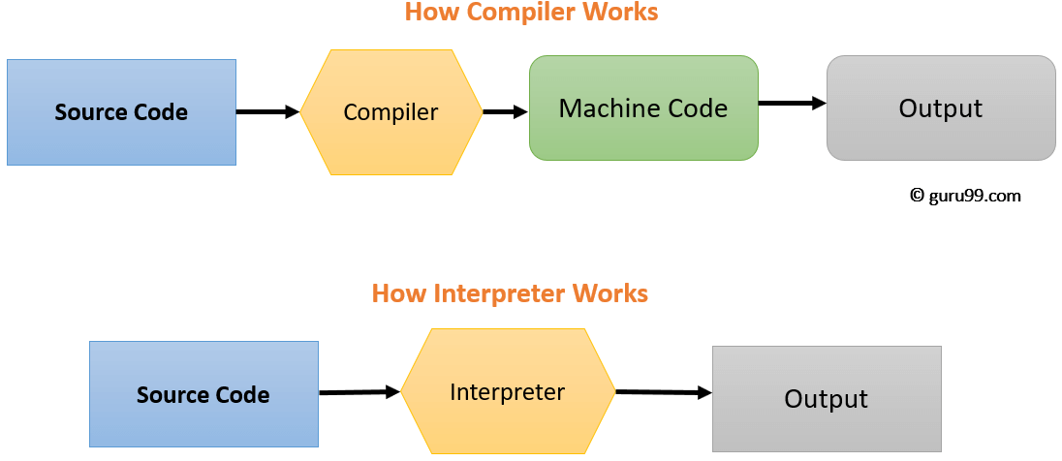
Interpreter vs. Compiler

Slide 7
Compiler vs. Bytecode

Slide 8
A bájtkódról röviden:
Platformfüggetlen
Hordozható
Kisebb kódméret
Hatékonyabb szintaktikai ellenőrzés
Nagyobb sebesség

Slide 9
Értelmezés / végrehajtás:
VM – virtual machine
Dinamikus fordítás (bájtkód → gépi kód)
JIT – just in time compiler
AOT – ahead of time compiler

Slide 10
Az alkalmazott programozási paradigma szerint
Szekvenciális:
pl. a BASIC
Procedurális:
pl. a Pascal, C
Adatorientált:
pl. SQL
Objektum orientált:
pl. Java

Slide 11
b. A Java életútja
1960-as évek: Simula 67 objektum fogalma
1970-es évek: Smalltalk objektumorientált programozás
1983: C++
1991: Sun Microsystem Stealth Project → Green Project → Java
1995: Sun JavaSoft Java fejlesztések
1996: JDK 1.0 Java Development Kit
1998: J2SE Java 2 Platform, Standard Edition
J2ME Java 2 Platform, Micro Edition
J2EE Java 2 Platform, Enterprise Edition
2004 J2SE 5.0
NetBeans, Eclipse fejlesztési környezetek (IDE)
Groovy, JRuby, Jython „rokon” nyelvek

Slide 12
A Java nyelv tulajdonságai:
Platformfüggetlenség
Megbízhatóság: tisztán objektumos, garbage collection
Hibakezelés: kivételkezelés
Biztonság: homokverem (sandbox)
Internet

Slide 13
c. A JDK
Java Development Kit fejlesztői csomag
JRE
JDK fejlesztői eszközök: fordító, debugger, dokumentáció generátor
demo applikációk, példakódok
a Java Platform fontosabb osztályainak forráskódjai

Slide 14
Fontosabb programok a JDK bin alkönyvtárából
javac: a fordító
jdb: a debugger
javadc: a dokumentáció generátor
appletviewer: applettek futtatása webes böngésző nélkül
jar: a saját csomagoló program

Slide 15
A JRE
Java Runtime Environment futási környezet, ingyenesen letölthető
JVM HotSpot
JRE launcher
osztálykönyvtárak

Slide 16
Egy Java program létrehozása

Slide 17
Felhasznált irodalom:
Simon Károly: A Java programozás alapjai
Sedgewick R., Wayne K. - Introduction to Programming in Java, 2nd edition – 2017
Cosmina I. - Java for Absolute Beginners – 2018
https://www.guru99.com/difference-compiler-vs-interpreter.html
https://www.slideshare.net/aliasgharmanjotho11

